Slide 1

МБДОУ Пестречинский детский сад №3 «Солнышко» Пестречинского муниципального района РТ
Мои маленькие педагогические
идеи и лайфхаки
в работе с детьми дошкольного возраста)
Презентацию подготовила воспитатель
высшей квалификационной категории
Золина Ольга Михайловна

Slide 2


Лайфхаки - маленькие хитрости.
А вы знаете, что такое лайфхак, что означает это слово? Википедия может дать ответ на этот вопрос. Да и просто в интернете можно почитать нужную информацию. Очевидно одно: лайфхаки пользовались и будут пользоваться популярностью. Все дело в том, что, благодаря им, существенно облегчается быт, раскрашивается жизнь. Есть lifehack-разработки для детей, для школьников, студентов, пенсионеров, творческих личностей, домохозяек, строителей и так далее.
Ну а я, в свою очередь, расскажу о своих лайфхаках,
которые я применяю в работе с детьми
дошкольного возраста.

Slide 3

Каждая профессия включает в себя определенные умения и навыки, необходимые для ее успешной реализации. Но кроме теоретических знаний, существуют и маленькие секреты, помогающие достичь более хороших и значимых результатов в определенном виде деятельности. Наша профессия не является исключением. Воспитатель в детском саду - человек всегда ищущий, творческий, пытающийся внести в процесс воспитания свою изюминку, помогающую делать этот процесс более интересным и полезным для своих воспитанников. Свои педагогические хитрости я открывала постепенно, понимая, что с ними я быстрее и эффективнее достигну своей цели, да и детям будет намного интересней выполнять определенные требования, касающиеся режимных моментов. Ведь им, порой, так не хочется есть эту совсем невзрачную на вид геркулесовую кашу, быстро одеваться на прогулку и совсем не хочется спать во время этого ужасного сончаса!
Вот тут-то и приходят мне на помощь эти самые маленькие хитрости,
которыми я хочу поделиться с вами, мои уважаемые коллеги.

Slide 4

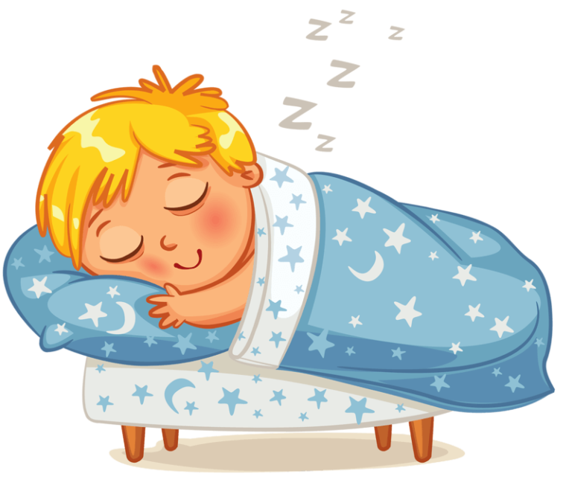
Всем воспитателям известно, что многие дети не хотят спать во время тихого часа, а отдых ведь так необходим для растущего организма! В нашей спальне живет Фея Сновидений. Она садиться к каждому, кто закроет глазки на подушку и нашептывает на ушко волшебный сон. Кто заснет самый первый, тому и сон приснится самый лучший и интересный.
Добрая Фея Снов, где же ты летаешь?
Мы легли все спать, разве ты не знаешь?
Сядь к нам на подушку, сон пропой на ушко!

Slide 5

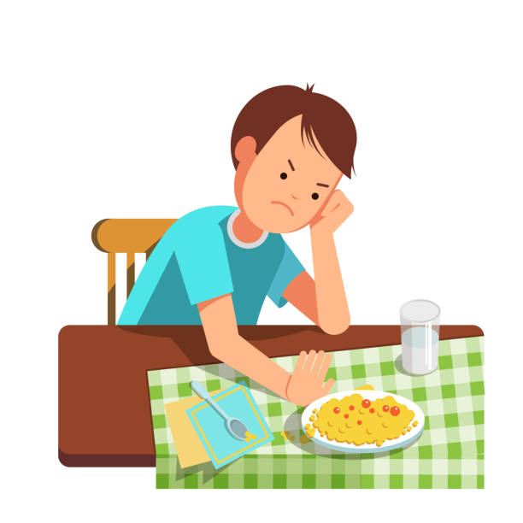
Не секрет, что не все дети любят на завтрак кашу. А ведь именно она по утрам считается самой полезной пищей. В нашей каше живут невидимые «витаминчики», которые могут убежать в другую тарелку, поэтому их нужно быстро поймать и съесть, чтобы стать здоровыми, быстрее подрасти и пойти учиться в школу.
Кто кашу кушает у нас,
Тот поступает мудро.
Есть надо кашу по утрам,
На то оно и утро.
В нашей группе есть секрет:
Была каша, раз - её и нет!

Slide 6
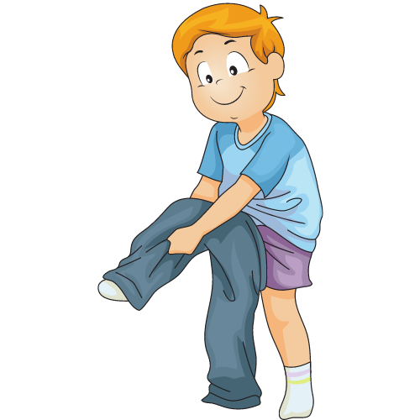

А эта маленькая находка поможет детям старшего дошкольного возраста одеться на прогулку быстро и достаточно тихо, ведь время для одевания будет ограниченно! Вам понадобятся обыкновенные песочные часы, а какое время вы определите - решайте сами. Я оговариваю время в 5 минут.
Есть необычные часы
Ты в них стрелок не ищи.
В них песок совсем обычный
И для нас с тобой привычный.
Нам одеться надо в срок,
Пока сыпется песок.

Slide 7
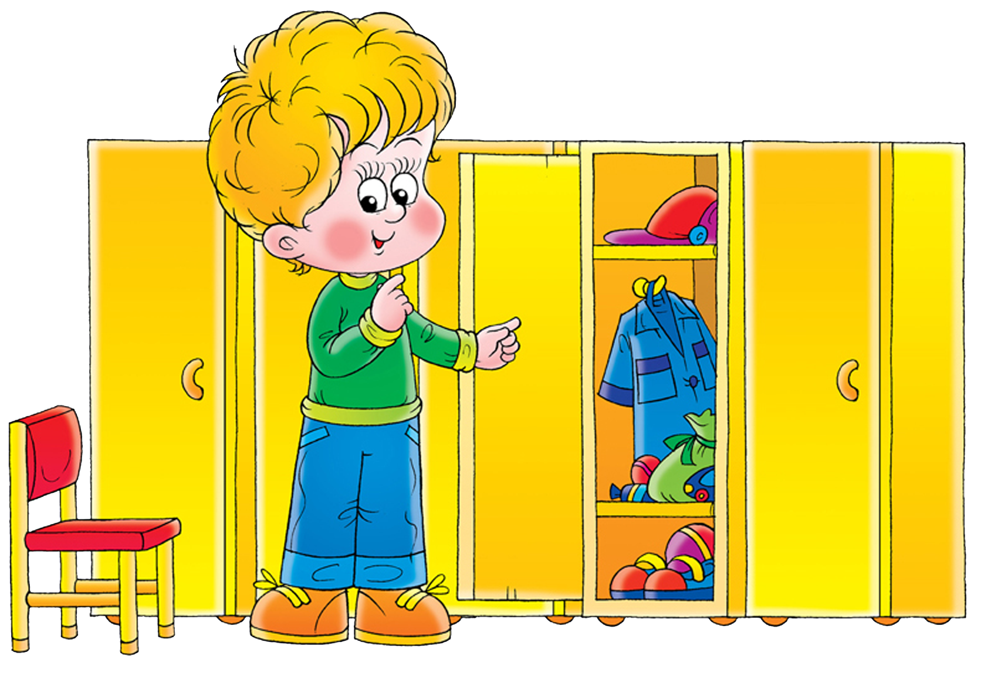
Также можно использовать элементы соревнования, как между мальчиками и девочками, так и между детьми, одевающимися друг напротив друга, разделив их на команды.
Одеваться надо быстро,
Если хочешь ты гулять.
Нашу группу, если честно,
Никогда вам не догнать!

Slide 8


Ведущим видом деятельности детей в дошкольном детстве является игра. В игре ребенок демонстрирует свои умения и способности, раскрывается как личность. Когда в группе много детей и у каждого своя игра, ребята не произвольно начинают громко и эмоционально разговаривать. Проще говоря, дети начинают сильно шуметь. Чтобы немного успокоить ребят, я прошу их отыскать на шее волшебные кнопочки со звуком и немного убавить свою громкость.
Свою я громкость убавляю
Кнопку нужную включаю.
И вдруг, ребята, чудеса!
Мне слышно, как жужжит оса.

Slide 9


Когда дети идут по коридору детского сада нужно соблюдать тишину, чтобы не мешать другим группам. С этой целью я прошу детей набрать в рот волшебного нектара, который не позволяет разговаривать, сделать глоток и отправляться в путь. Действие этого эликсира заканчивается, когда мы доходим до нужного места. У этого средства есть одно исключение: оно позволяет ребятам здороваться с сотрудниками детского сада.
Мы по коридору тихо все идем
И с собой за руку тишину возьмем.
1,2,3,4,5 не будем никому мешать!

Slide 10

Чтобы привлечь внимание детей, настроить их на предстоящую деятельность, я сообщаю, что к нам в гости пришла Госпожа Тишина. И когда дети успокоятся, я предлагаю им выполнить очередной режимный момент, например, собрать игрушки и пойти одеваться на прогулку.
Тишина прокралась в дом.
Мы не пляшем, не поем,
Громко мы не говорим,
А уселись и сидим.
С тишиной побудем вместе
И немножко отдохнем.
А потом мы непременно
По своим делам пойдем.

Slide 11

Современные дети очень хорошо информированы в области техники. С малых лет им известен сотовый телефон и его назначение в быту. Эту чудо- технику я и использую в своей практической деятельности. Часто маленькие дети чувствуют тоску по своим родителям, они капризничают, отказываются играть, кушать, засыпать. И тогда я предлагаю позвонить маме. Достаю телефон, набираю номер и импровизирую разговор с мамой малыша. Примерный текст разговора:
«Здравствуйте! Вы мама Настеньки? Вы знаете, Настенька немножко скучает и очень хочет, чтобы вы пришли за ней пораньше. Хорошо, как только вы освободитесь, сразу приходите за ней. Мы вас будем ждать!»

Slide 12

Все эти несложные приемы я использую в своей работе с ребятами. Лично меня эти маленькие хитрости часто выручают. Я предлагаю Вам, уважаемые коллеги, тоже использовать их в своей практике. Но и, конечно, не забывайте о своих артистических данных. Ведь вы сами должны поверить в существование Феи Сновидений, невидимых Витаминчиков, Госпожи Тишины и уметь убедить в этом своих маленьких сорванцов, делая их жизнь в детском саду намного интересней и ярче.

Slide 13
Спасибо за внимание!

